Slide 1



REPÚBLICA BOLIVARIANA DE VENEZUELA
MINISTERIO DEL PODER POPULAR PARA LA DEFENSA
UNIVERSIDAD MILITAR BOLIVARIANA DE VENEZUELA
CENTRO DE ESTUDIOS PALEOLÓGICOS ESTRATÉGICOS
INSTITUTO DE ALTOS ESTUDIOS DE SEGURIDAD DE LA NACIÓN
GRAN MARISCAL DE AYACUCHO ANTONIO JOSÉ DE SUCRE
ESTUDIOS INDEPENDIENTES
Informe Final
MSc. Walter Albarrán Finol
Tutora: Dra. Yelitze Castellanos
ENERO 2022

Slide 2
TITULO DE LA TRABAJO DE INVESTIGACIÓN
Aproximación a un Modelo de Evaluación de la Pedagogía Interdisciplinaria para Fortalecer la Formación en la Seguridad de la Nación
OBJETIVO GENERAL
Proponer un modelo de evaluación de la pedagogía interdisciplinaria para fortalecer la formación en la seguridad de la nación del IAESEN

Slide 3
OBJETIVOS ESPECÍFICOS
1.- Caracterizar el proceso de instrucción y formación que se imparte desde IAESEN Zulia
2. Describir las estrategias interdisciplinares que se conciben desde el proyecto curricular para establecer formas de vincular conocimientos, relacionar conceptos y métodos de trabajo.
3.- Elaborar un instrumento de evaluación del espacio interdisciplinario como estrategia curricular
4. Evaluar la percepción de profesores y estudiantes acerca de la construcción de espacios de interdisciplinariedad del proyecto curricular

Slide 4
Productos propuestos para los Estudios Independientes
Producto 1:
Hacia la Evaluación de la Pedagogía Interdisciplinaria en el Contexto de para la Seguridad de la Nación
Producto 2:
Análisis Crítico a las Reflexiones sobre Interdisciplinariedad en la Enseñanza de Posgrado. Rick Szostak
Producto 3:
Diplomado en ambiente virtuales de aprendizaje. UNEFM

Slide 5
Producto No. 1
En este artículo se plantea la necesidad de abordar la evaluación de la interdisciplinariedad: la triangulación de saberes, que abarque tanto al sujeto – alumno, como guía – docente y currículo. Para ello, se hace en primera instancia una reflexión descriptiva documental a fin de comprender y diagnosticar la situación de la interdisciplinariedad. Luego se propone una serie de categorías y baremos para darle sustento o rango bajo el cual medir valoraciones que permitan establecer criterios más fiables sobre la interdisciplinariedad como estrategia pedagógica en el contexto de la acción formativa para la seguridad de la nación.

Slide 6
Justificación No. 1
Este producto permitirá contrastar diversas posturas teóricas que sobre el tema tienen distintos autores, de tal manera se puedan convertir desde el análisis y la reflexión en un aporte para el soporte teórico del modelo de análisis que se plantea desarrollar.
Resulta de fundamental interés propiciar una visión holística y de vanguardia sobre el tema seleccionado porque lo que este trabajo brinda solidas referencias que sirven para avanzar en la comprensión del objeto de estudio. Es decir, la interdisciplinariedad.

Slide 7


Slide 8
Producto No. 2
Análisis Crítico a las Reflexiones sobre Interdisciplinariedad en la Enseñanza de Posgrado. Rick Szostak
Justificación:
Este investigador de la ciencias económicas y sociales aborda los aspectos a su juicio definitorios en la manera de impulsar, fomentar y vivenciar la interdisciplinariedad, asimismo establece una serie de prácticas especialmente dirigida a los investigadores de maestría con el aval de 20 años de investigación en esa materia.
Su disertación es un mapa abierto de la ruta por la cual atraviesan los investigadores noveles en su afán de converger en procesos interdisciplinarios por ello, es importante conectar con estas ideas llenas no solo de aportación teórica sino vivencial.
Referencias Bibliografícas:
Fiallo Rodríguez, Jorge. Las Relaciones inter materias: una vía para incrementar la calidad de la educación. La Habana: Editorial Pueblo y Educación, 1996.
Hernández Sampieri, Roberto., Carlos Fernández Collado, y Pilar Baptista Lucio México D.F.: McGraw-Hill, 2014.. Metodología De La Investigación.
Menken, Steph, and Machiel Keestra, eds. (2016) An Introduction to Interdisciplinary Research: Theory and Practice. Amsterdam University Press.
Sabino. 1992. El proceso de investigación. Carlos Sabino. Ed. Panapo, Caracas, 216 págs. Publicado también por Ed. Panamericana, Bogotá, y Ed. Lumen, Buenos Aires.
Szostak, R. 2020 Reflexiones sobre interdisciplinariedad en la enseñanza de posgrado. Universidad de Sonora . Mexico. Reviado en :https://pics.unison.mx/maestria/wpcontent/uploads/2020/05/Reflexiones_sobre_interdisciplinariedad_en_la_ensenanza_de_posgrado.pdf
Szostak, Rick (2004). Classifying Science: Phenomena, Data, Theory, Method, Practice, 2004, Dordrecht: Springer.
Szostak, Rick (2007). “Modernism, Postmodernism, and Interdisciplinarity” Issues in Integrative Studies 26, 32-83.
Szostak, Rick (2016). “Interdisciplinary and Transdisciplinary Multimethod and Mixed Method Research” Invited chapter for the Oxford Handbook of Multimethod and Mixed Method Research (Hesse-Biber and Johnson eds.). Ch.8, pp. 128-43.

Slide 9
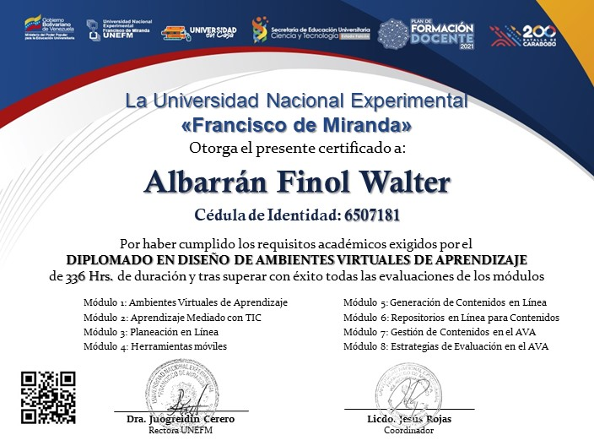
Producto No. 3

Slide 10
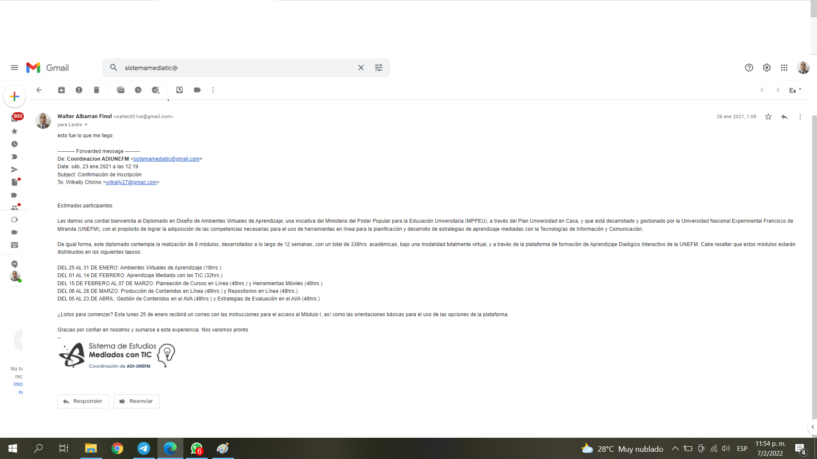
Inscripción

Slide 11
Vinculación del Producto 3
Los avances que las nuevas tecnología imponen en el quehacer de la educación se ven aun mas reforzado por condicionamientos sociales , contingentes, y coyunturales como la crisis global de la pandemia del COVID-19, la cual ha matizado todos los ambientes de estudios , alterando en gran medida las formas y los procedimientos, en este sentido la virtualidad se ha impuesto casi como una condición exclusiva dejando de ser una herramienta auxiliar para convertirse en la forma de llevar y continuar los procesos de formación y aprendizajes en estos tiempos de pandemia.
Allí radica la importancia para el facilitar de saberes de conocer, manejar y perfeccionar las herramientas que ofrecen los ambientes de aprendizaje virtuales a fin de obtener el máximo provecho del recurso que allí son posible.
Por otra parte, en atención al eje medular de la investigación de grado, la interdisciplinariedad no es excluyente a estos ambientes virtuales, por el contrario, resultan en canales de convergencia y de mucho provecho para facilitar la comunicación, confrontación de ideas y la formación de equipos de trabajo.

Slide 12
GRACIAS POR SU ATENCION

